Slide 1
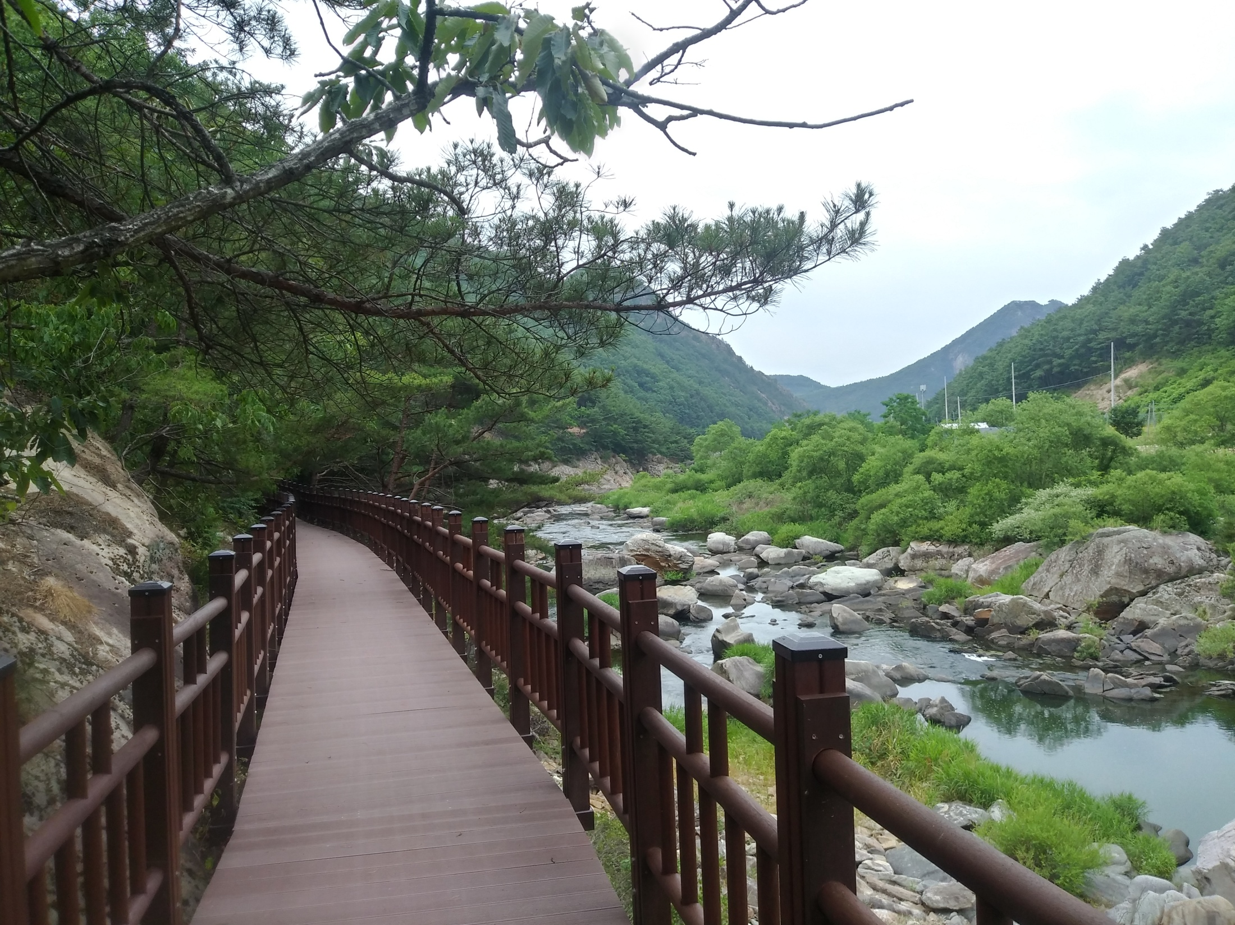
반야사~월류봉 문화생태탐방로

Slide 2
14-1. 제15회 추풍령가요제 예심 신청 및 접수
접수기간 : 7. 9.(월) ~ 8. 9.(목) ※ 예심 : 8. 11.(토) 10:00 난계국악당
접수방법 : 방문접수(영동문화원), 이메일, 팩스
참가대상 : 전국 1964. 01. 01. ~ 2002. 12. 31. 출생자
참 가 곡 : 자유곡
14-2. 우리가락 우리마당 “길동무야”
7. 21.(토) ~ 9.9.(일) / 용두공원 야외공연장 / 총 10회
주 최 / 주 관 : 충북문화재단 / THE채움(대표 이상진)

Slide 3
14-3. 영상과 함께하는 영화음악 오케스트라
7. 4.(수) 19:30 / 용두공원 야외공연장 / 500명
주 관 : 영동문화원
내 용 : 2018년 군민과 함께하는 야외공연
14-4. 영동 음악 동호회 페스티벌
7. 7.(토) 19:00 / 용두공원 야외공연장 / 500명
주 관 : YG밴드(대표 김재화)
내 용 : 합창단, 색소폰, 통기타 연주 등

Slide 4
14-5. 영동군 축제추진위원회 회의 개최(2차)
7월 중 / 군청 상황실 / 20명
내 용 : 2018년 영동포도축제 세부계획 보고 등
14-6. 각종 사업추진 현황(6건)
사업명 | 사업기간 | 사업량(사업비) | 집행내용 | 공정률
초강천 빙벽장 관광명소화 사업 | 2018. 3. ~ 2020. 12. | 잔도 및 짚라인 설치 등 9,200백만원 | 용역계약 체결
송호관광지 기반시설 확충사업 | 2018. 3. ~ 2019. 12. | 보행교 및 주차장 설치 등 5,400백만원 | 현황측량 | 10%
지방도 901호선~월류봉 간 진입도로 확포장 공사 | 2017. 12 ~ 2018. 8. | 진입도로확포장 L=310m, 주차장 설치 등 650백만원 | 옹벽블럭 설치 및 지중화 사업 | 20%
옥계폭포 화장실 설치공사 | 2018. 4. ~ 2018. 8. | 화장실 및 오수정화처리시설 등 104백만원 | 사업 집행 및 계약
옥계폭포 화장실 관로 설치공사 | 2018. 4. ~ 2018. 8. | 송수관로 및 오수관로 설치 등 84백만원 | 사업 집행 및 계약
영동군 관광활성화 연구용역 | 2018. 5. ~ 2019. 1. | 영동군 관광활성화 연구용역 (컨텐츠 개발, 관광지 개발 사업 등) | 용역착수

Slide 5
14-7. 2018 난계국악단 역량강화 워크숍
7. 10. (화) ~ 7.12.(목) / 안면도 리솜리조트 / 단원 32명
내 용 : 팀워크 프로그램, 힐링•청렴•윤리 교육 및 CS교육 등
14-8. 2018 찾아가는 국악공연(옥천군)
7. 22. (일) 16:00 / 옥천 문화예술회관 / 46명(단원 및 협연·객원자)
※ 옥천 포도·복숭아 축제 특설무대
내 용 : 하늘의 소리 등 11곡(50분 예정)

Slide 6
14-9. 난계국악단 공연 일정
유형 | 공연일시 | 장 소 | 비 고
기 타 | 7. 2.(월) 10:20 | 영동군청 대회의실 | 제38대 영동군수 취임행사
상 설 공 연 | 7. 6.(금) 11:00 | 국악체험촌 | 유치원 연합회 (특별)
 | 7. 7.(토) 15:00 |  | 퓨전 공연 (토요)
 | 7. 13.(금) 11:00 |  | 유치원 연합회 (특별)
 | 7. 14.(토) 15:00 |  | 전통 공연 (토요)
 | 7. 17.(화) 15:00 |  | 국악와인열차 (특별)
 | 7. 21.(토) 15:00 |  | 퓨전 공연 (토요)
 | 7. 27.(금) 13:30 |  | 영동 교육청 (특별)
 | 7. 28.(토) 15:00 |  | 전통 공연 (토요)

Slide 7
14-10. 국악체험촌 예약 현황
구분 | 일시 | 단체명(인원) | 사용시설 | 사용목적
단체 | 7. 6 ~ 7. 7 | 학산초(12명) | 국악체험촌 | 워크숍
 | 7. 14~7. 15 | 예술인에(25명)
 | 7. 16~7. 19 | 인터넷고(40명)
 | 7 .21~7. 22 | 창원국악단(30명)
 | 7. 24~7. 26 | 실로암(25명)
 | 7. 27~7. 29 | 김병섭 설장구(50명)
 | 7. 30~8. 3 | 신명나눔(30명)
 | 7. 30~7. 31 | 힐링사업소(26명)
 | 7. 30~8. 4 | 오경자캠프(13명)

Slide 8
14-11. 제56회 충북도민체육대회 참가
7. 6.(금) ~ 7. 7.(토) / 충북 일원 / 387명(선수 284, 임원 103)
주최 / 주관 : 도체육회 / 도체육회, 시군체육회
내 용 : 배드민턴 외 23개 종목 출전
※ 군수님 하실 일 : 경기장 방문 선수 및 임원 격려
14-12. 제56회 대통령기 전국정구대회
7.23.(월) ~7.29. (일) / 군민정구장 등/ 800명
주최 / 주관 : 대한정구협회 / 도정구협회, 영동군정구협회
내 용 : 13개부 (단체전 8, 개인전 4, 혼합 1) 경기진행
※ 군수님 하실 일 : 환영사(7.23.(월) 11:00 개회식 / 영동체육관)

Slide 9
14-13. 제6회 충북종단 대장정 환영식
7.30.(월) 14:00 / 용두공원 광장 / 220명
주최 / 주관 : 도체육회 / 도체육회, 영동군체육회
내 용 : 용두공원 ~ 국악체험촌 도보 이동
※ 군수님 하실 일 : 환영사

Slide 10
14-14. 각종 체육행사 및 대회참가(8개)
행사명 | 일시 | 장소 | 참여인원 | 비고
제57회 충북도민체전 결단식 | 7. 5.(목) 15:00 | 군청 대회의실 | 200명 | 군수님 하실 일 : 격려사
제22회 전국실업육상경기 선수권대회 | 7. 11.(수) ~ 7. 13.(금) | 예천공설운동장 | 9명 | 감독 1, 선수 8
2018 전국실업대항 배드민턴선수권대회 | 7. 11.(수) ~ 7. 17.(화) | 화순군 이용대체육관 | 8명 | 감독 1, 선수 7
제3회 영동군체육회장배 전국생활체육 족구대회 | 7. 14.(토) 10:00 | 군민족구장 | 220명 | 군수님 하실 일 : 환영사
제6회 영동감고을배 전국 동호인 테니스대회 | 7. 19.(목) ~ 7. 22.(일) ※7. 20.(금) 09:00 개회식 | 군민테니스장 등 | 850명 | 군수님 하실 일 : 환영사
제27회 충청북도협회장기 심판원 게이트볼대회 | 7. 19.(목) 11:00 | 전천후 게이트볼장 | 250명 | 군수님 하실 일 : 환영사
영동군 씨름유소년클럽 창단식 | 7. 21.(토) 11:00 | 황간중 실내씨름장 | 25명
2018 홍천 전국실업육상대회 | 7. 24.(화) ~ 7. 26(목) | 홍천종합운동장 | 9명 | 감독 1, 선수 8

Slide 11
▣ 이달의 중점 홍보 사항
제15회 추풍령가요제 / 홈페이지 게재,현수막, 지역신문7
영상과 함께하는 영화음악 오케스트라 / 홈페이지 게재, 포스터, 리플렛
영동 음악 동호회 페스티벌 / 홈페이지 게재 , 리플렛
2018년 찾아가는 국악공연/리플릿,현수막, 지역신문5

